Slide 1
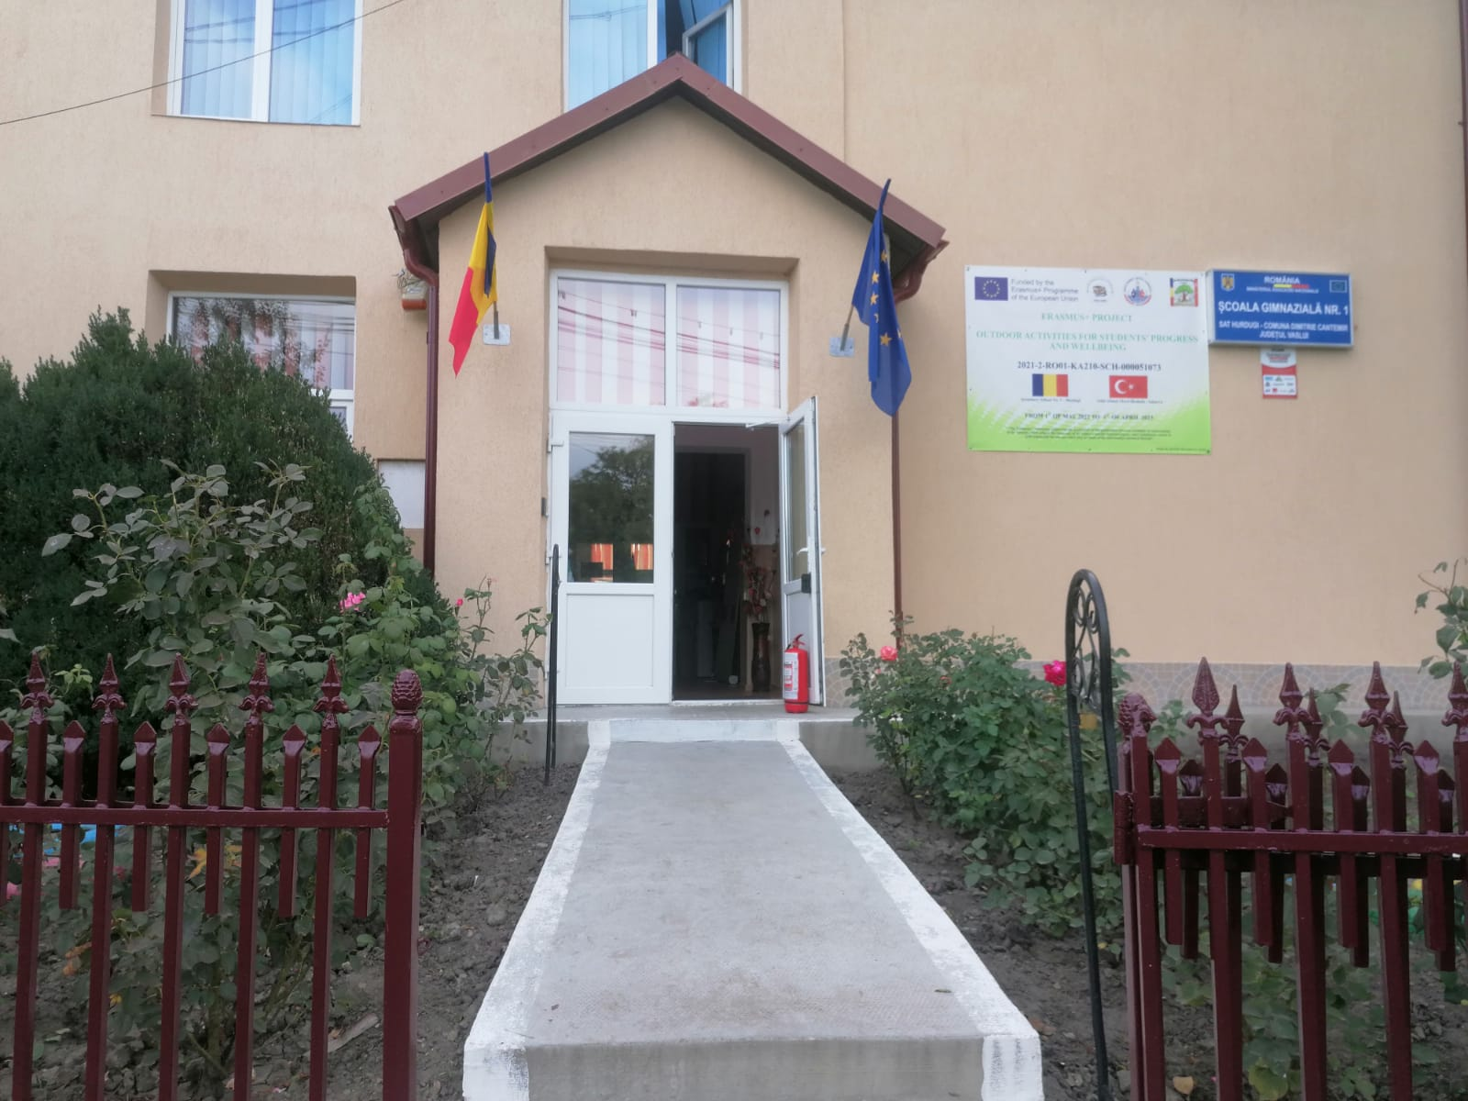


ȘCOALA GIMNAZIALĂ NR.1, SAT HURDUGI
COMUNA DIMITRIE CANTEMIR
JUDEȚUL VASLUI
MOTTO-UL ȘCOLII :
ÎMPREUNĂ PENTRU UN VIITOR MAI BUN!

Slide 2
LOCALIZARE ȘI SCURT ISTORIC:
Comuna Dimitrie Cantemir, județul Vaslui, se află în partea de nord-est a țării, în cadrul Podișului Moldovei, la 60 km de municipiul Vaslui. Unitatea administrativ-teritorială cuprinde cinci sate componente (Hurdugi-centru de comună, Gușiței, Grumezoaia, Plotonești și Urlați), așezări care au fost întemeiate în Evul Mediu, atestate documentar din sec. XIV-XV, din timpul marelui domnitor Ştefan cel Mare.
În prezent, localitatea are o populaţie de aproximativ 2400 de locuitori. Migraţia zilnică este spre oraşele Huși și Vaslui, dar ocupaţia majoritară a locuitorilor este agricultura.
Comuna nu dispune de activităţi industriale, potenţialul economic bazându-se pe câteva societăţi agricole şi comerciale şi multe persoane au plecat la muncă în străinătate. În urma unui sondaj am constatat că aproape un sfert din numărul parinţilor lucrează în străinătate, (unul sau ambii părinţi) ceea ce reprezintă un fapt destul de îngrijorător. Unitatea are înscrişi în documentele şcolare în acest an şcolar, 2024-2025, un număr de 221 elevi şi preşcolari.

Slide 3
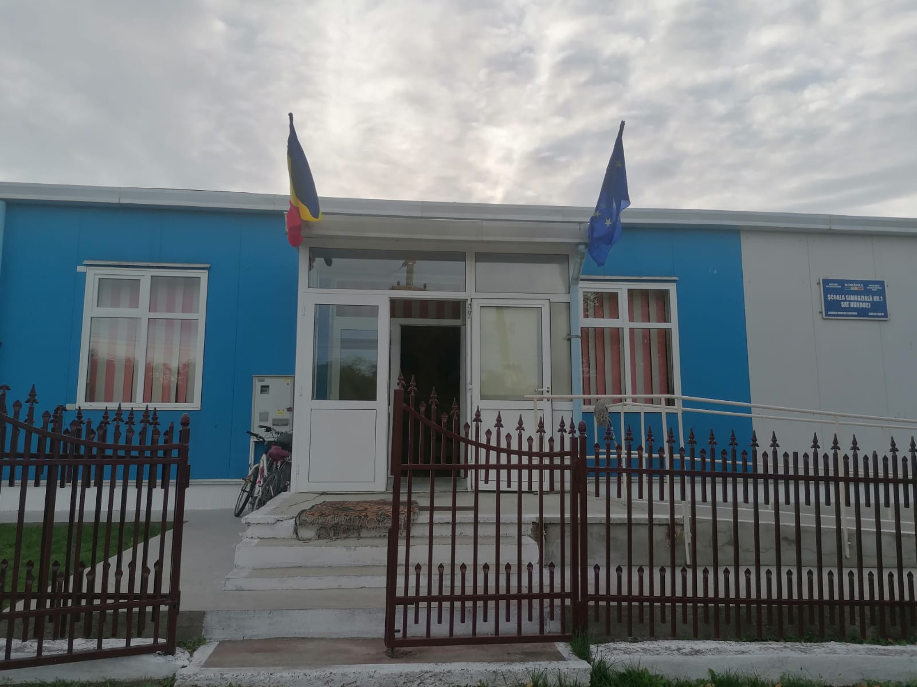
STRUCTURA ORGANIZATORICĂ 2024-2025
ȘCOALA GIMNAZIALĂ NR. 1, SAT HURDUGI, CU PERSONALITATE JURIDICĂ, are în componenţă următoarele structuri:
1.ȘCOALA PRIMARĂ,SAT GUȘIȚEI;
2.ȘCOALA PRIMARĂ,SAT GRUMEZOAIA;
3.GRĂDINIȚA CU PROGRAM NORMAL, SAT HURDUGI;
4.GRĂDINIȚA CU PROGRAM NORMAL, SAT GUȘIȚEI;
5.GRĂDINIȚA CU PROGRAM NORMAL, SAT GRUMEZOAIA;

Slide 4
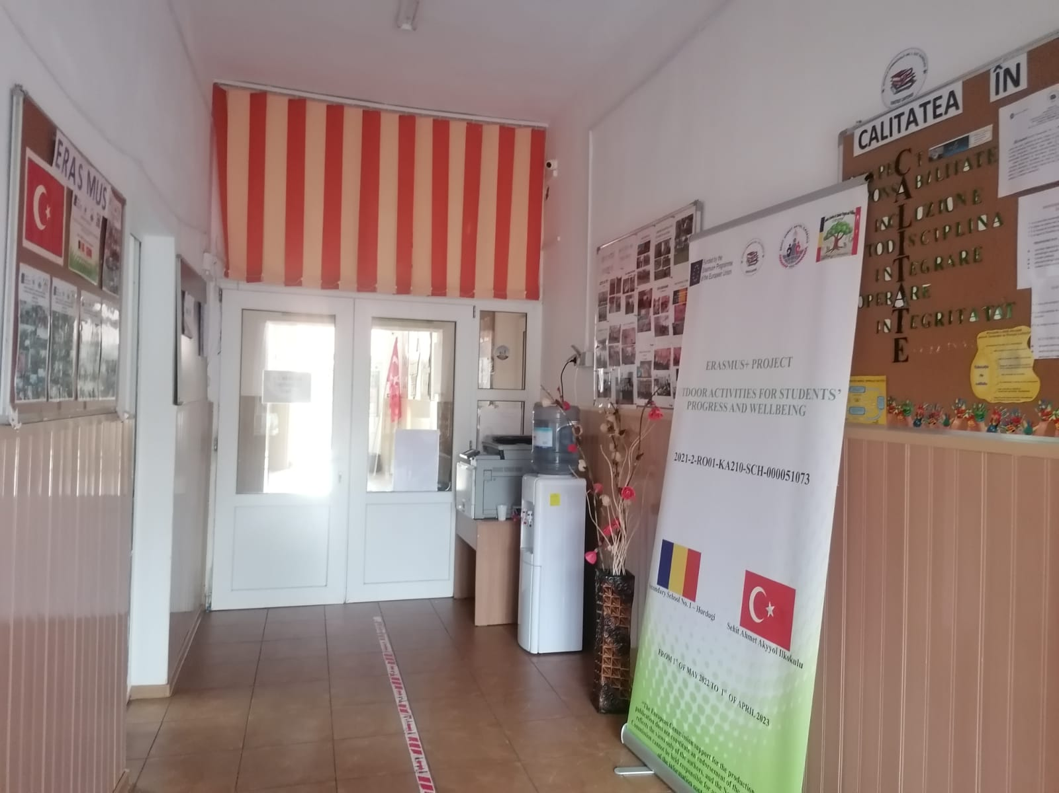
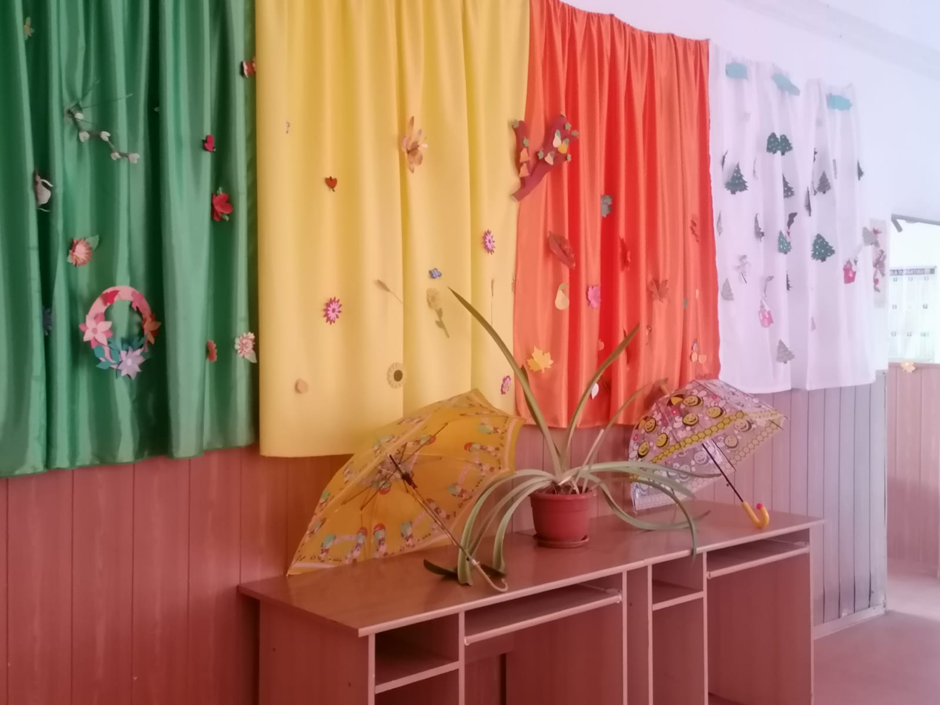
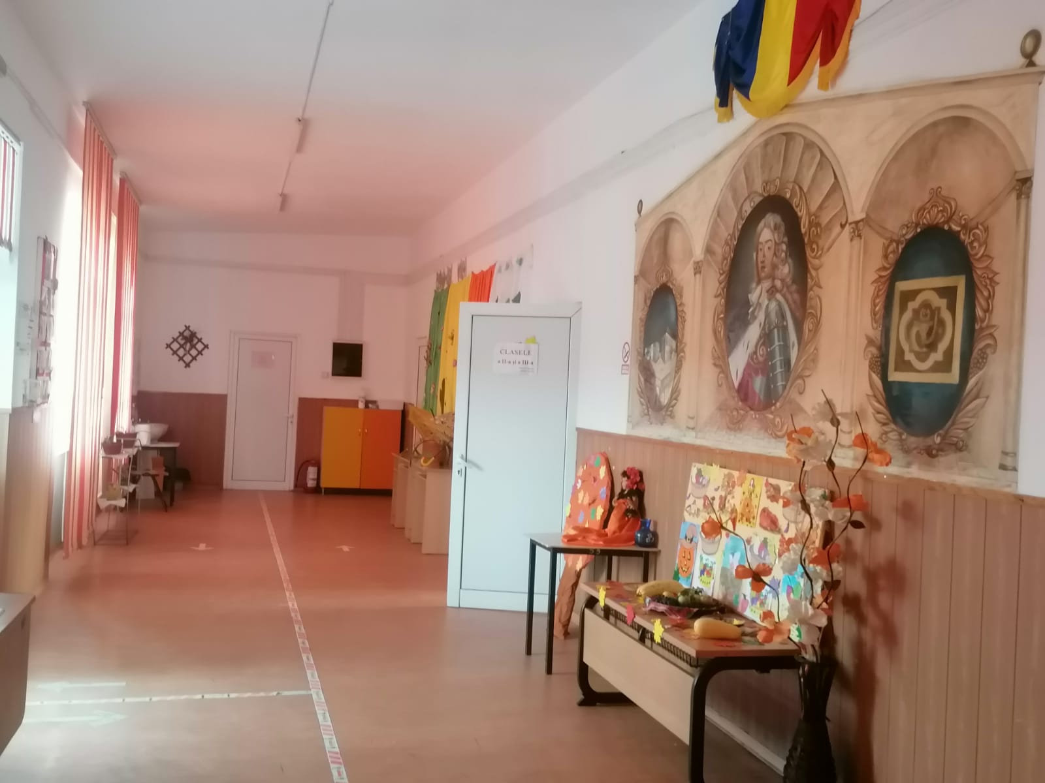
ȘCOALA GIMNAZIALĂ NR. 1, SAT HURDUGI

Slide 5
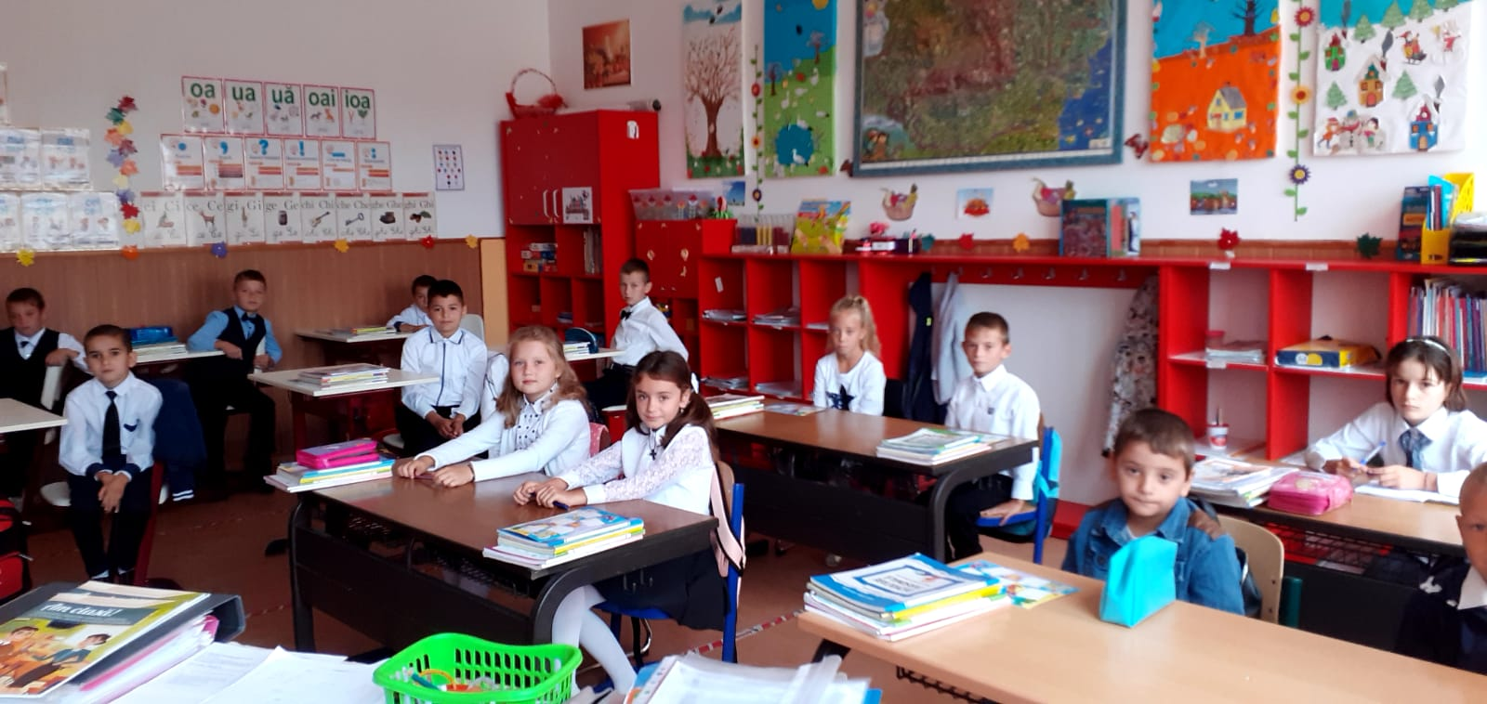

Slide 6
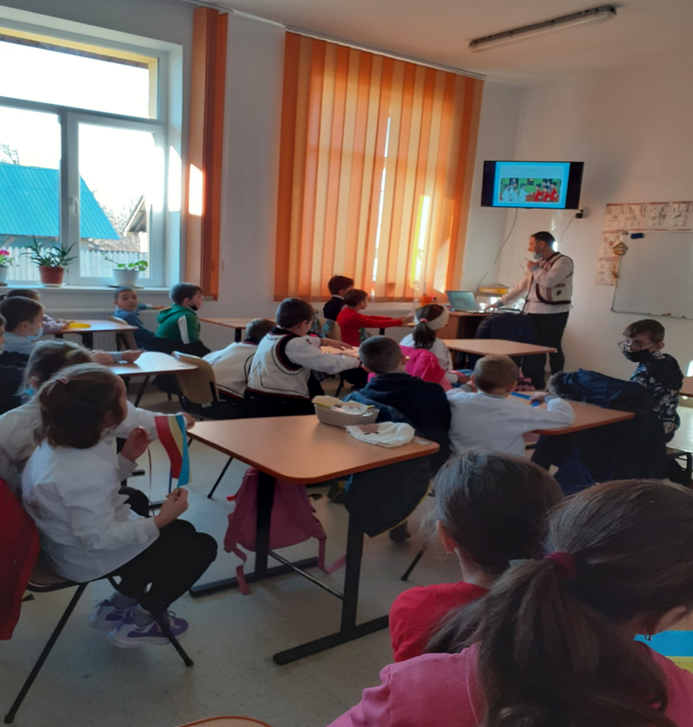
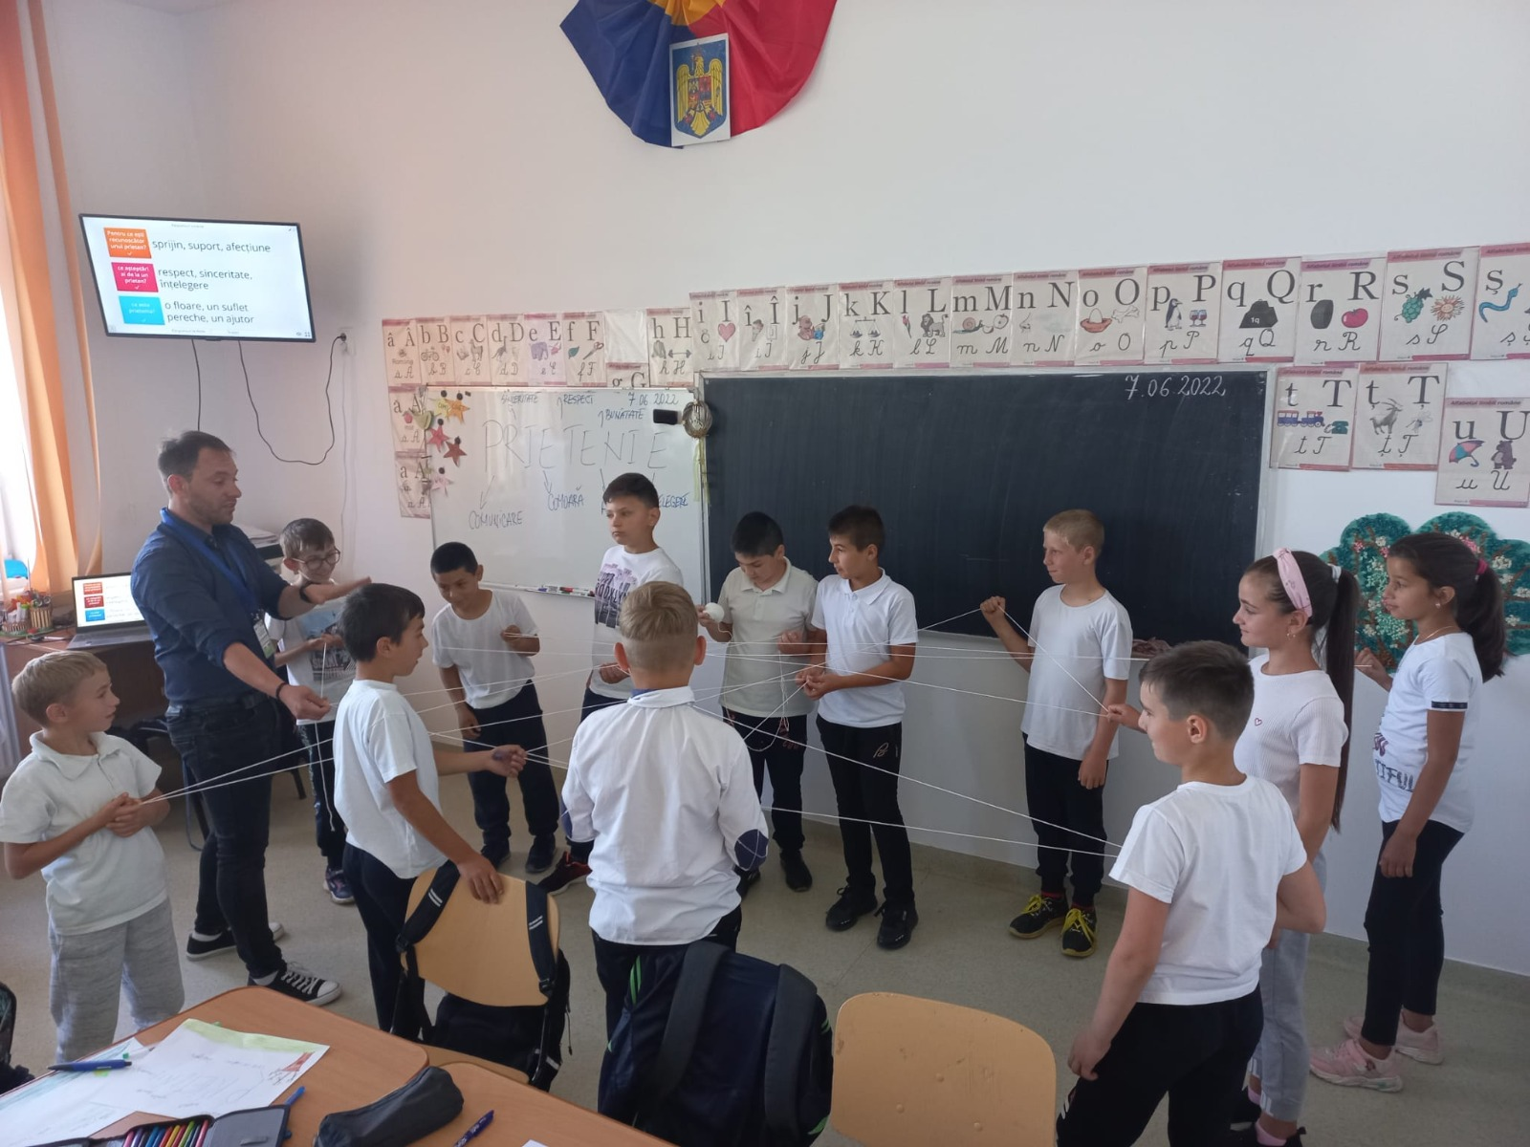
ȘCOALA PRIMARĂ, SAT GUȘIȚEI

Slide 7
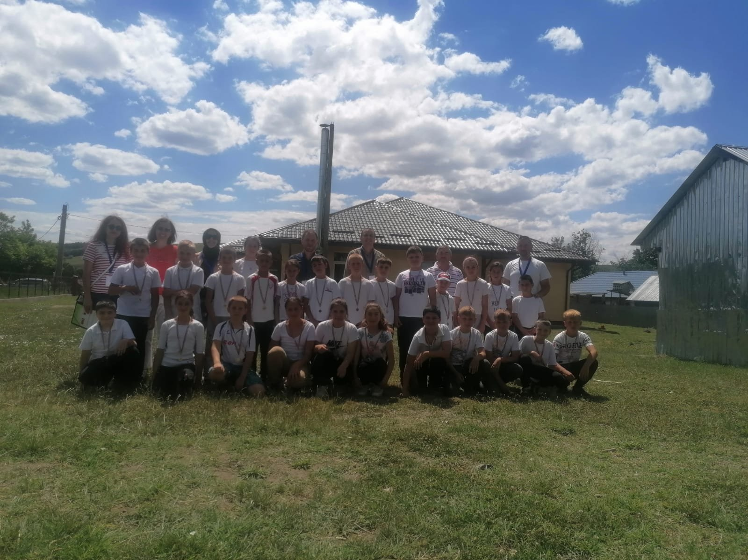
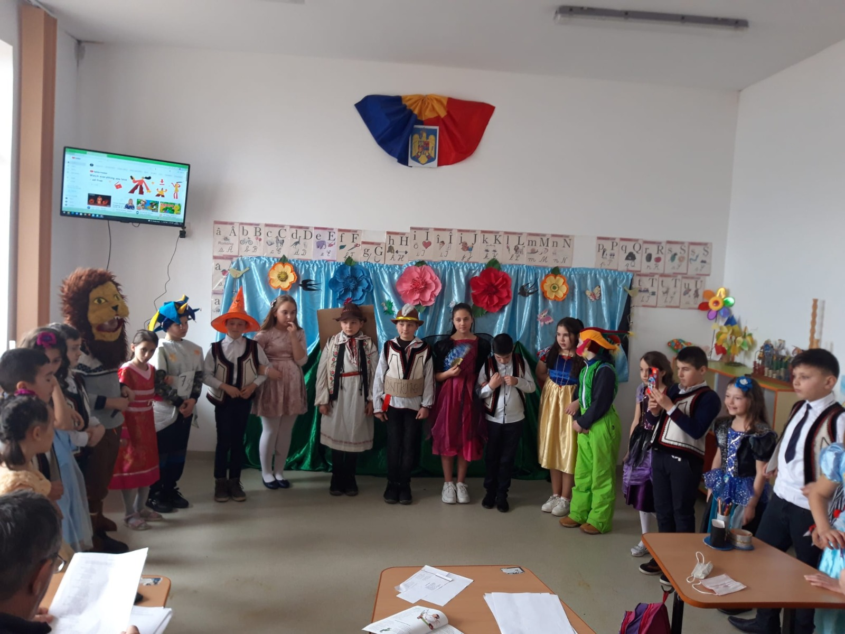
ȘCOALA PRIMARĂ, SAT GUȘIȚEI

Slide 8
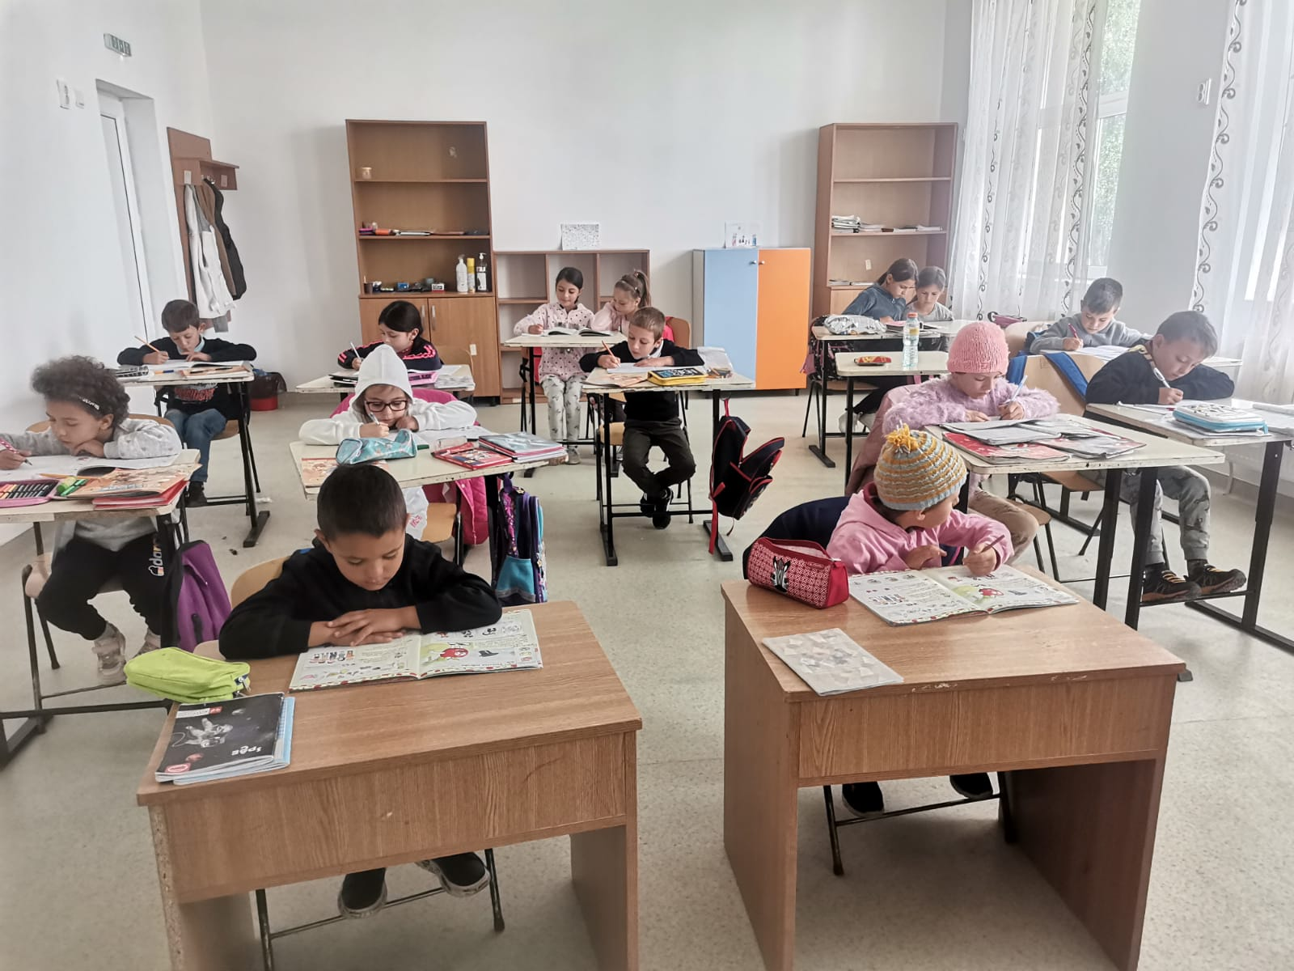
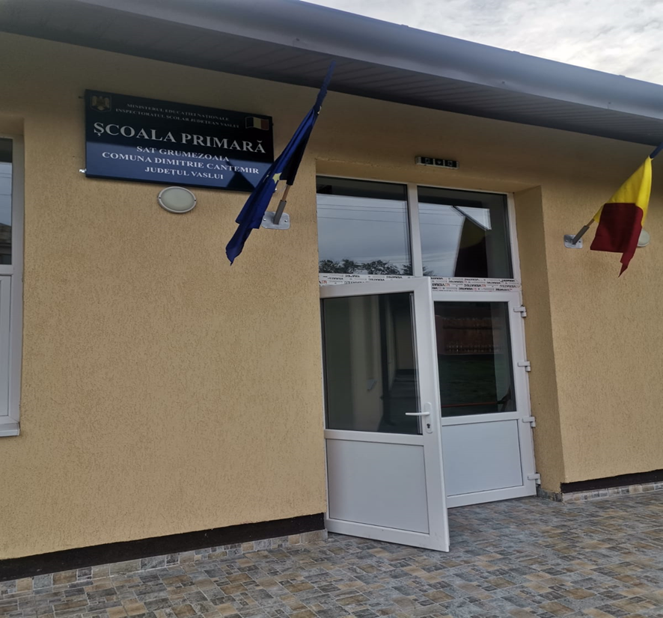
ȘCOALA PRIMARĂ, SAT GRUMEZOAIA

Slide 9
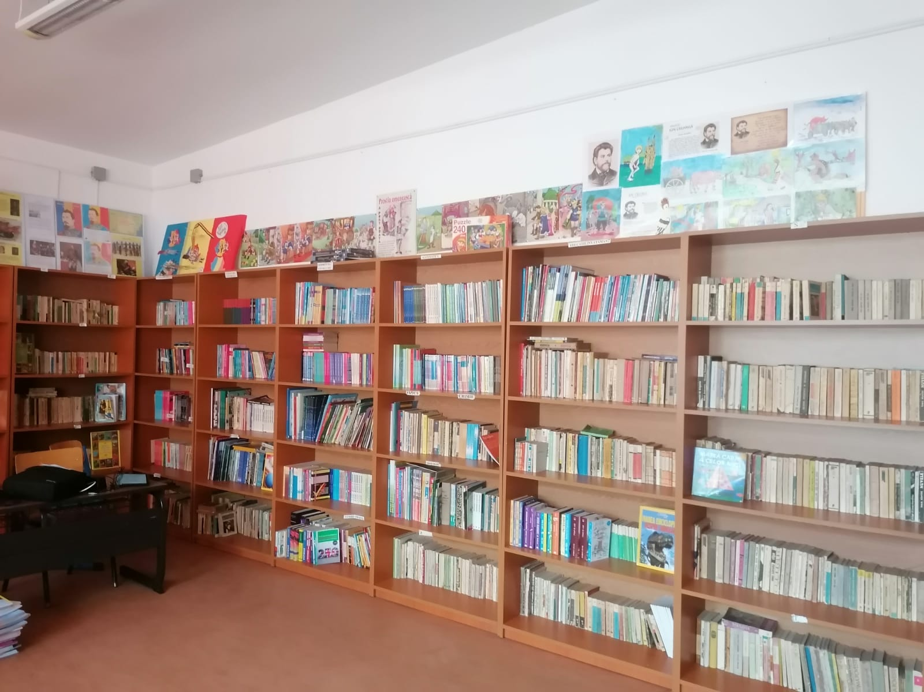
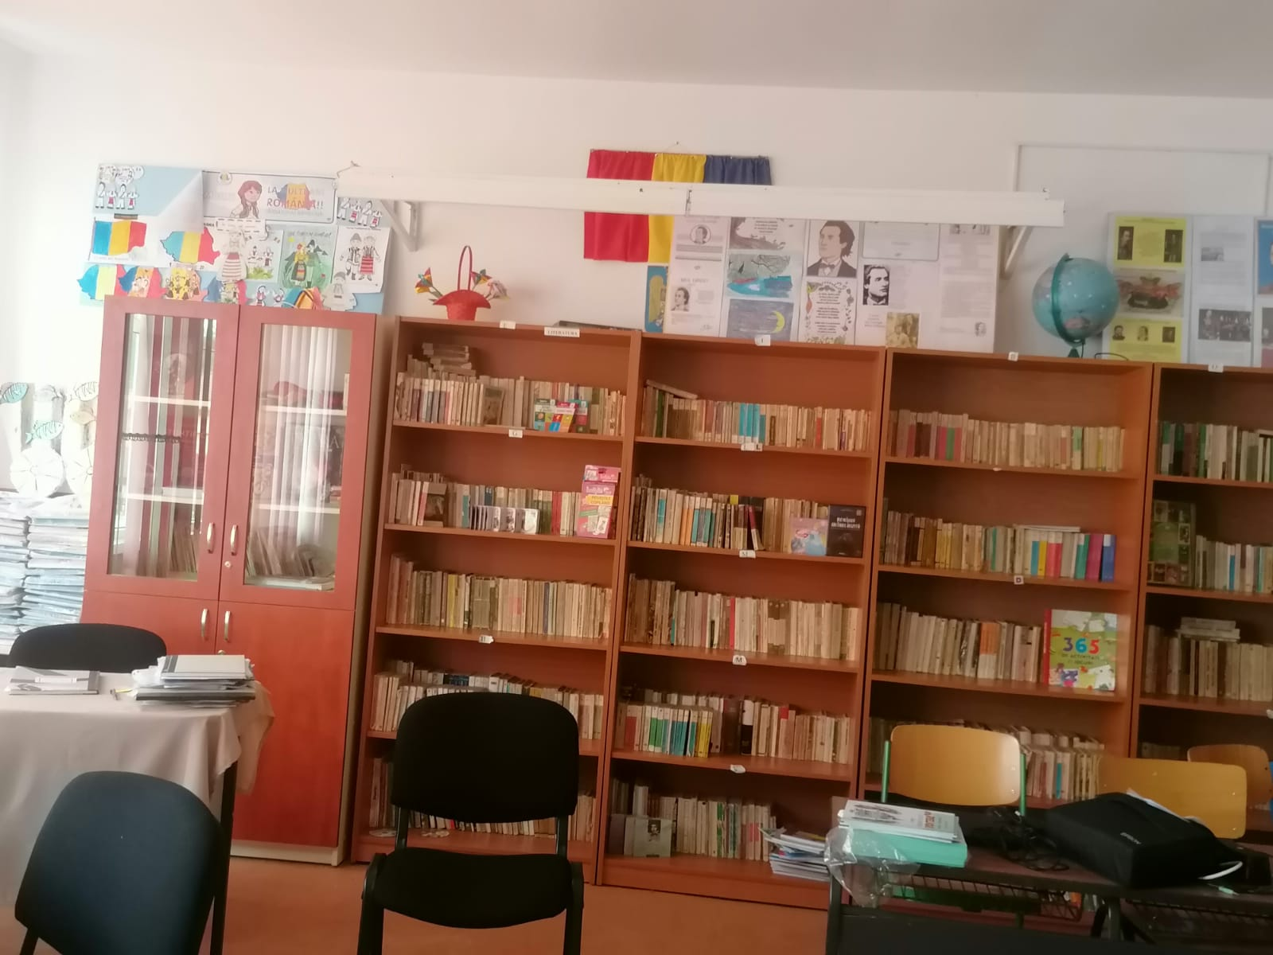
BIBLIOTECA ȘCOLII GIMNAZIALE NR.1, SAT HURDUGI

Slide 10
PREȘCOLARI ȘI ELEVI ÎNSCRIȘI ÎN ANUL ȘCOLAR 2024-2025
ÎNV. PREȘCOLAR: 3 GRUPE/ 44 copii;
ÎNV. PRIMAR: 6 formațiuni de studiu: 93 elevi;
ÎNV. GIMNAZIAL: 6 CLASE- 89 elevi;
Clasa a V-a: 2/30 elevi;
Clasa a VI-a: 1/13 elevi;
c) Clasa a VII-a: 2/32 elevi;
d) Clasa a VIII-a: 1/14 elevi;
TOTAL: 226 preșcolari și elevi

Slide 11
RESURSE UMANE- 2024/2025
PERSONAL ANGAJAT DIN CARE:
1.DIDACTIC: 20 NORME
titulari: 16 persoane;
Suplinitori calificați: 9 persoane (dintre care: 2 cadre didactice pensionate);
Suplinitori necalificați: 1 persoană;
2. DIDACTIC AUXILIAR:
Compartiment secretariat-0,5 normă: 1 persoană;
Compartiment contabilitate-0,5 normă: 1 persoană;
Compartiment bibliotecă-0,25 normă: 1 persoană (cadru didactic titular)/ număr volume: 4406/Nr. Fișe 240;
3. PERSONAL NEDIDACTIC: 4 NORME

Slide 12
P.N.R.A.S- RUNDA 1/ 2022-2025
ȘCOALA GIMNAZIALĂ NR.1, SAT HURDUGI
COMUNA DIMITRIE CANTEMIR
JUDEȚUL VASLUI
TITLUL PROIECTULUI:
“ÎMPREUNĂ PENTRU UN VIITOR MAI BUN!”
COD PROIECT: F-PNRAS-1-2022-2898

Slide 13
P.N.R.A.S- RUNDA 1
2022-2025
Prin obiectivele și activitățile sale proiectul contribuie substanțial și inovativ la realizarea obiectivelor privind Programul Național pentru Reducerea Abandonului Școlar (PNRAS) vizate, avansând măsuri integrate și inovative de prevenire și asigurare a oportunităților egale, care s-au dovedit eficiente în contexe similare, pentru creșterea participării la educația școlară a elevilor din medii vulnerabile, focusul principal specific în acest proiect fiind copiii cu risc de abandon școlar. Se vor furniza măsuri suport pliate pe nevoile specifice grupului țintă (combaterea sărăciei, a lipsei de context social suportiv favorabil, lipsa de capacitate a școlii în a compensa impactul condițiilor sociale dificile asupra participării și acumulărilor educaționale, printr-o ofertă variată de servicii de suport, complementare sau alternative educației predate în școală.
Scopul și menirea acestor servicii este de a asigura șanse egale, nediscriminatorii centrate pe nevoile elevilor.
Măsurile dedicate grupului țintă vizează creșterea participării școlare/reducerea PTȘ (părăsirea timpurie a școlii)/ facilitarea accesului la contexte de învățare diferite, inclusiv pentru cadrele didactice. Sesiunile de consiliere parentală, campaniile de informare, dezvoltarea parteneriatelor locale vor urmări susținerea grupurilor vulnerabile de elevi.

Slide 14
OBIECTIVELE PROIECTULUI
“ÎMPREUNĂ PENTRU UN VIITOR MAI BUN!”
Obiective specifice:
O.1 Îmbunătățirea situației la învățătură și a promovabilității prin participarea unui număr de 50 elevi la un program de Scoală după Școală la activități extracurriculare;
O.2: Creșterea ratei de participare la Evaluarea Națională cu 15% pentru periaoda 2022-2025;
O.3: Creșterea ponderii mediilor peste 7,00 și a procentului de promovare la examenul de Evaluare națională pentru cel puțin 2 elevi anual;
O.4: Prevenirea riscului de abandon școlar prin integrarea în mediul favorabil învățării a elevilor aparținând grupurilor vulnerabile, prin participarea acestora până în anul 2025 la programe extrașcolare menite să le crească motivația pentru învățare;
O.5: Consolidarea relației elevi - părinți - școală prin implicarea până în anul 2025 a cel puțin 30% dintre părinții din grupul-țintă în activități de informare.

Slide 15
COORDONATE FINANCIARE - P.N.R.A.S 2022-2025
DATE GENERALE:
NUME BENEFICIAR: ȘCOALA GIMNAZIALĂ NR.1, SAT HURDUGI
COMUNA DIMITRIE CANTEMIR, JUDEȚUL VASLUI
COD PROIECT: F-PNRAS-1-2022-2898
NUMĂR CONTRACT DE FINANȚARE: 3835/20.09.2022
VALOARE PROIECT: 796000 LEI/ 160928,37 EUR FĂRĂ TVA
BUGET ANUAL:
ANUL 2022-166000 LEI/33569,44 EUR FĂRĂ TVA
ANUL 2023-394000 LEI/79655,50 EUR FĂRĂ TVA
ANUL 2024-199000 LEI/40232,09 EUR FĂRĂ TVA
ANUL 2025- 37000 LEI/ 7480,34 EUR FĂRĂ TVA
BUGET CHELTUIT LA 01.01.2025: 608576,29 LEI FĂRĂ TVA
PROCENTAJ FONDURI CHELTUITE: 76,45% DIN VALOAREA TOTALĂ A PROIECTULUI

Slide 16
P.N.R.A.S- ACTIVITĂȚI DE PREVENIRE ȘI INTERVENȚIE
BUGET CHELTUIT: 608576,29 LEI FĂRĂ TVA
1.EXCURSII ȘCOLARE: 37950 LEI FĂRĂ TVA
2.SERVICII DE CATERING/MASĂ CALDĂ: 23316 LEI FĂRĂ TVA
3.ECHIPAMENTE SPORTIVE/MATERIALE DIDACTICE: 40460 LEI FĂRĂ TVA
4.MOBILIER PENTRU SALONUL DE LECTURĂ: 3460 LEI FĂRĂ TVA
5. CĂRȚI: 1895 LEI FĂRĂ TVA
6.SERVICII PENTRU INVĂȚAREA INSTRUMENTELOR MUZICALE: 10350 LEI FĂRĂ TVA
7.RECHIZITE ȘCOLARE: 9927,86 LEI FĂRĂ TVA
8. CHELTUIELI DE PERSONAL: 25040 LEI

Slide 17
DIGITALIZAREA PROCESULUI EDUCAȚIONAL
VALOARE TOTALĂ : 188000 LEI FĂRĂ TVA
DIGITALIZAREA PROCESULUI EDUCAȚIONAL:
ECHIPAMENTE ȘI SOFTWARE: 175000 LEI FĂRĂ TVA (6 TABLE INTERACTIVE, 20 DE LAPTOP-URI, 2 IMPRIMANTE MULTIFUNCȚIONALE, CAMERĂ DE DOCUMENTE, LICENȚE WINDOWS ȘI GOOGLE ETC.)
BUGET ANUAL
ANUL 2022: 45000 LEI FĂRĂ TVA
ANUL 2023: 130000 LEI FĂRĂ TVA
ECHIPAMENTE ȘI SOFTWARE NECESARE PENTRU ACTIVITĂȚILE DE PREVENIRE ȘI INTERVENȚIE
BUGET ANUAL
ANUL 2022: 3000 LEI FĂRĂ TVA
ANUL 2023: 10000 LEI FĂRĂ TVA
BUGET CHELTUIT: 188000 LEI FĂRĂ TVA

Slide 18
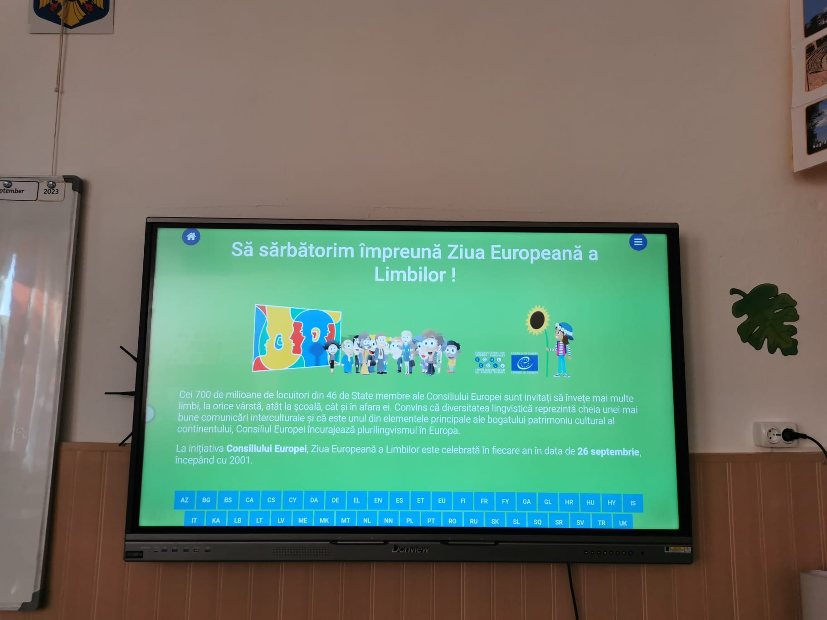

Slide 19
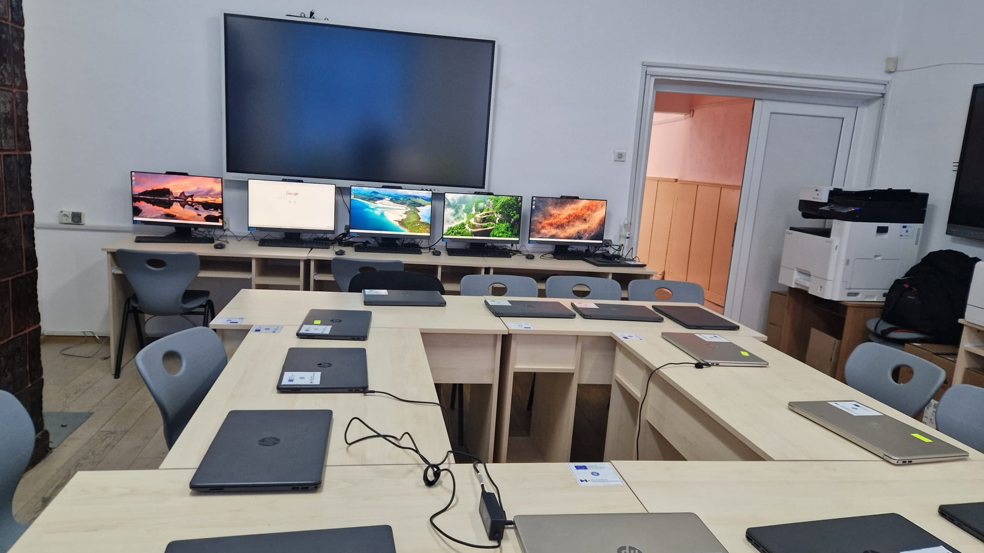

Slide 20
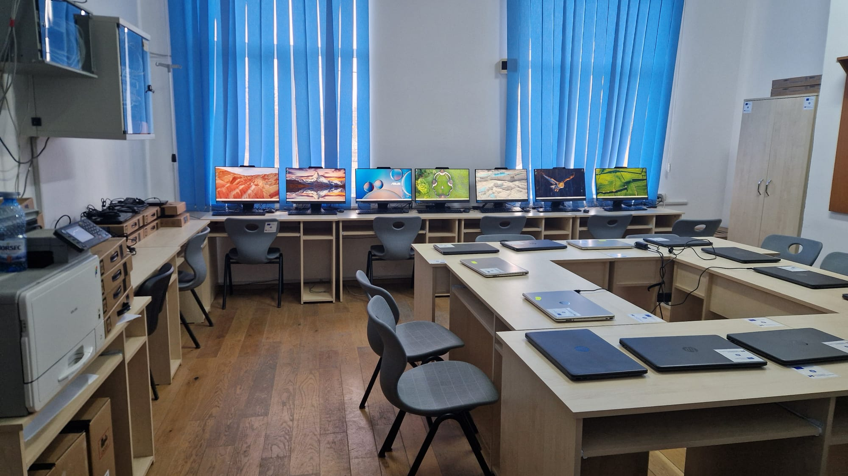

Slide 21
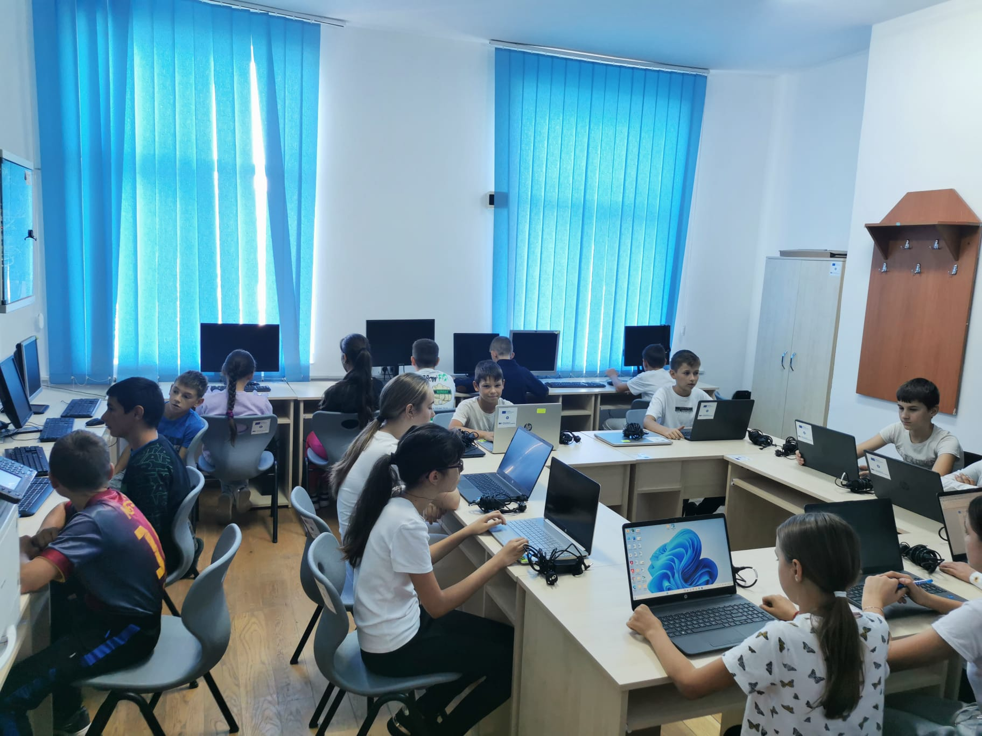

Slide 22
EXCURSIILE ȘCOLARE
Activitatea de intervenție 1.3.3. Excursiile școlare tematice
OBIECTIVE- cunoaşterea mai bine a elevilor, astfel încât, odată întorși în atmosfera sălii de clasă, să poţi să dezvolţi relaţia de apropiere creată în timpul excursiei;
- dezvoltarea simţului de observaţie şi de orientare al acestora, la lărgirea orizontului lor geografic dar şi la dezvoltarea personalităţii şi de creştere a sentimentului că aparţin unui grup, sentiment care de cele mai multe ori le lipseşte;
-formarea deprinderii de comportare civilizată, corectă, de integrare în structura unui grup turistic, de cooperare şi respect;

Slide 23
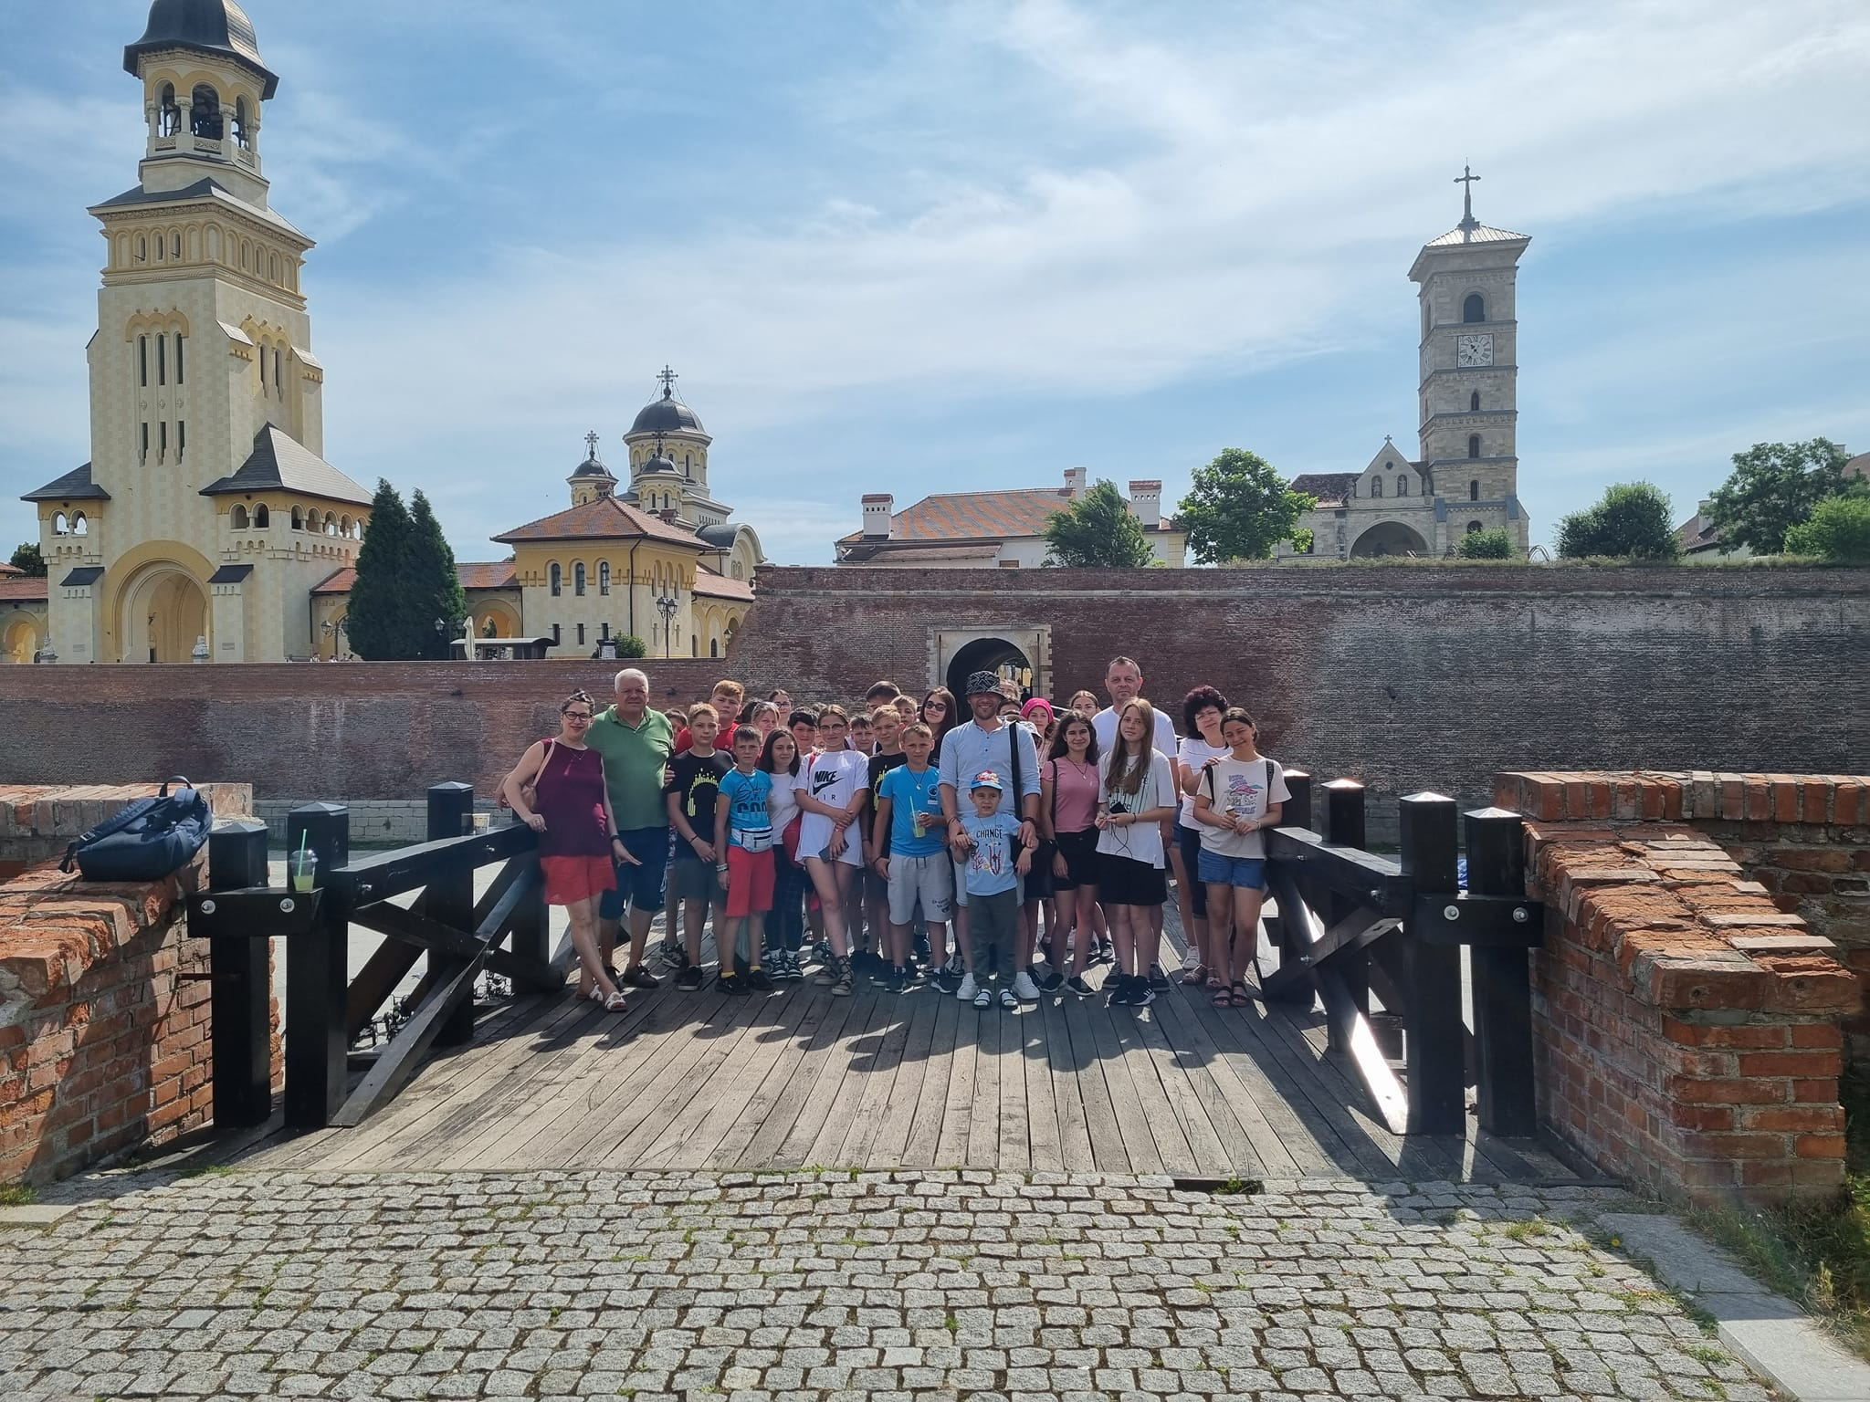
P.N.R.A.S- EXCURSII ȘCOLARE TEMATICE

Slide 24
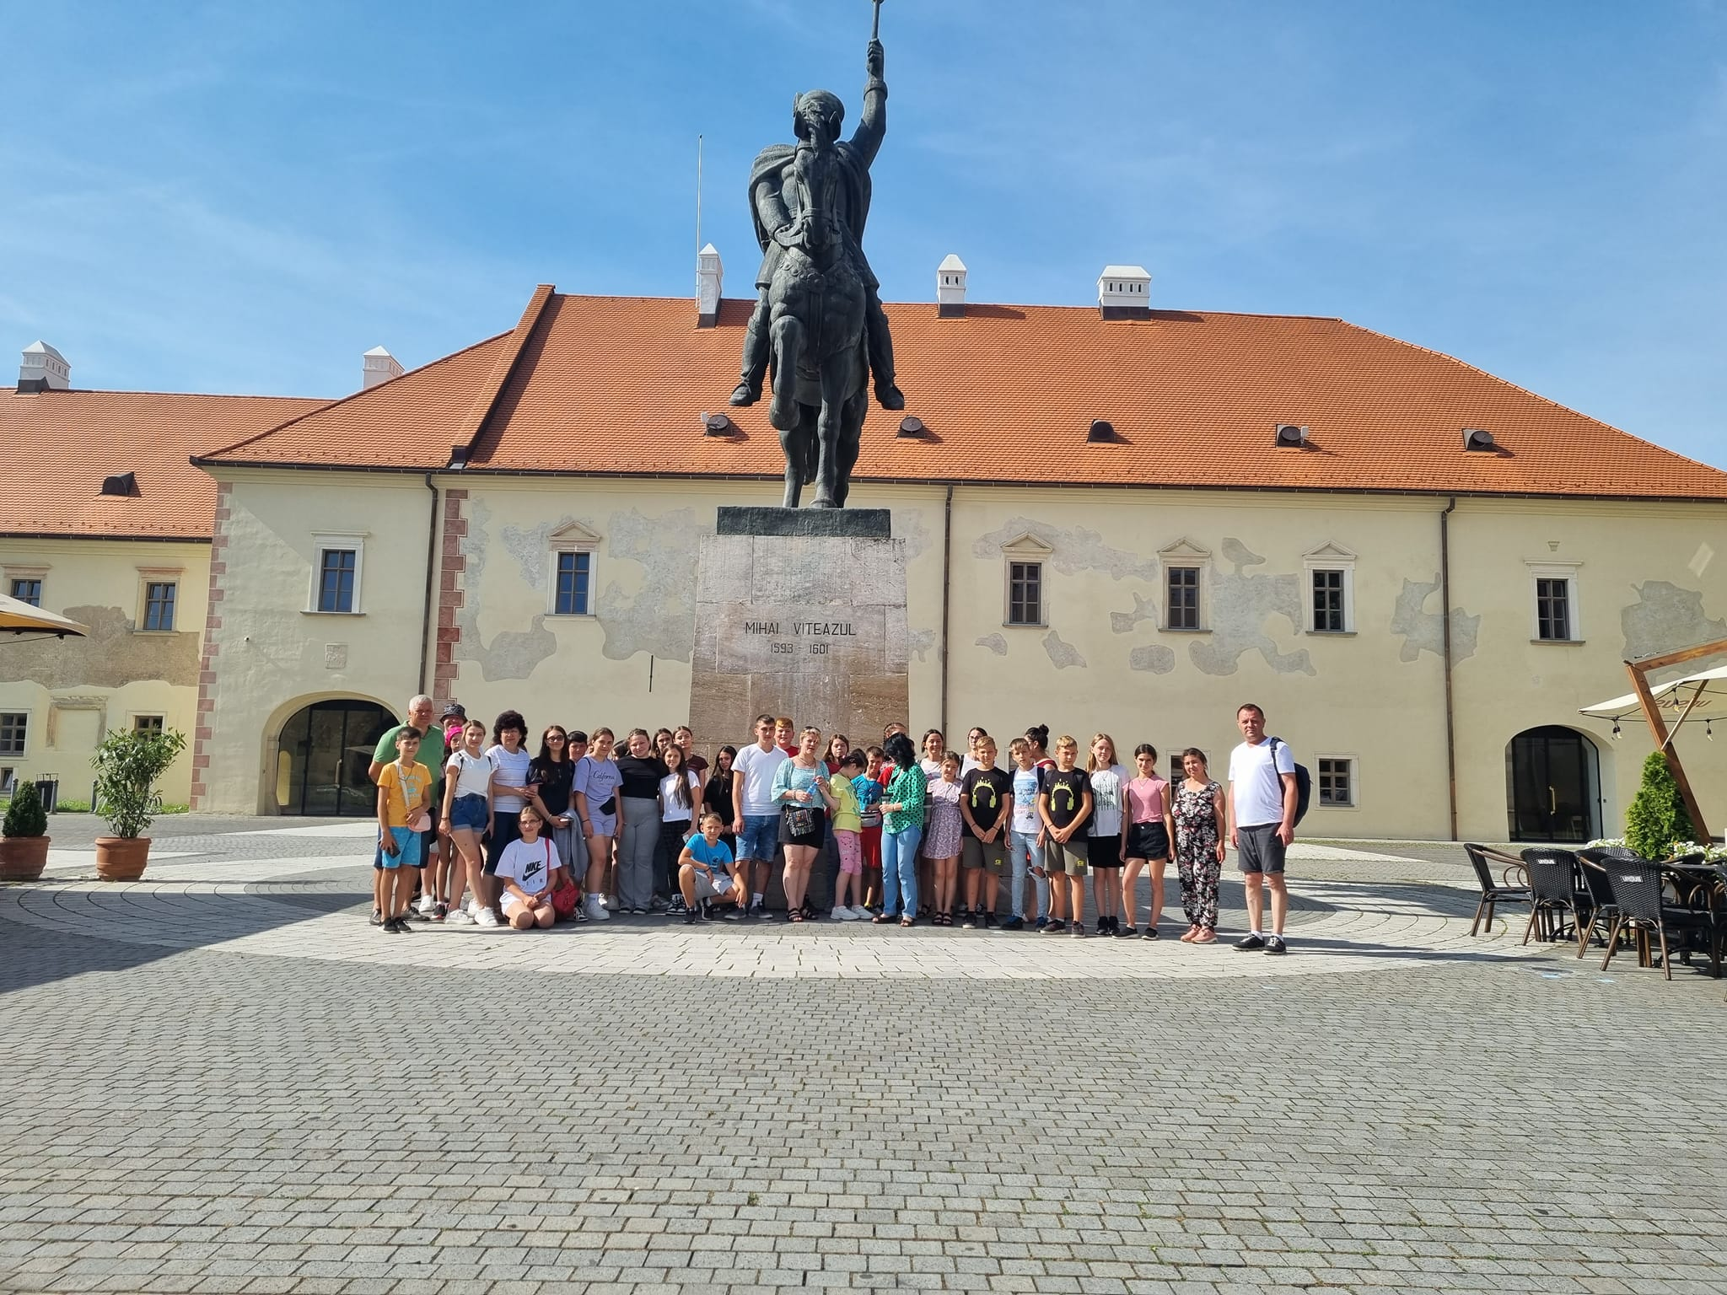

Slide 25
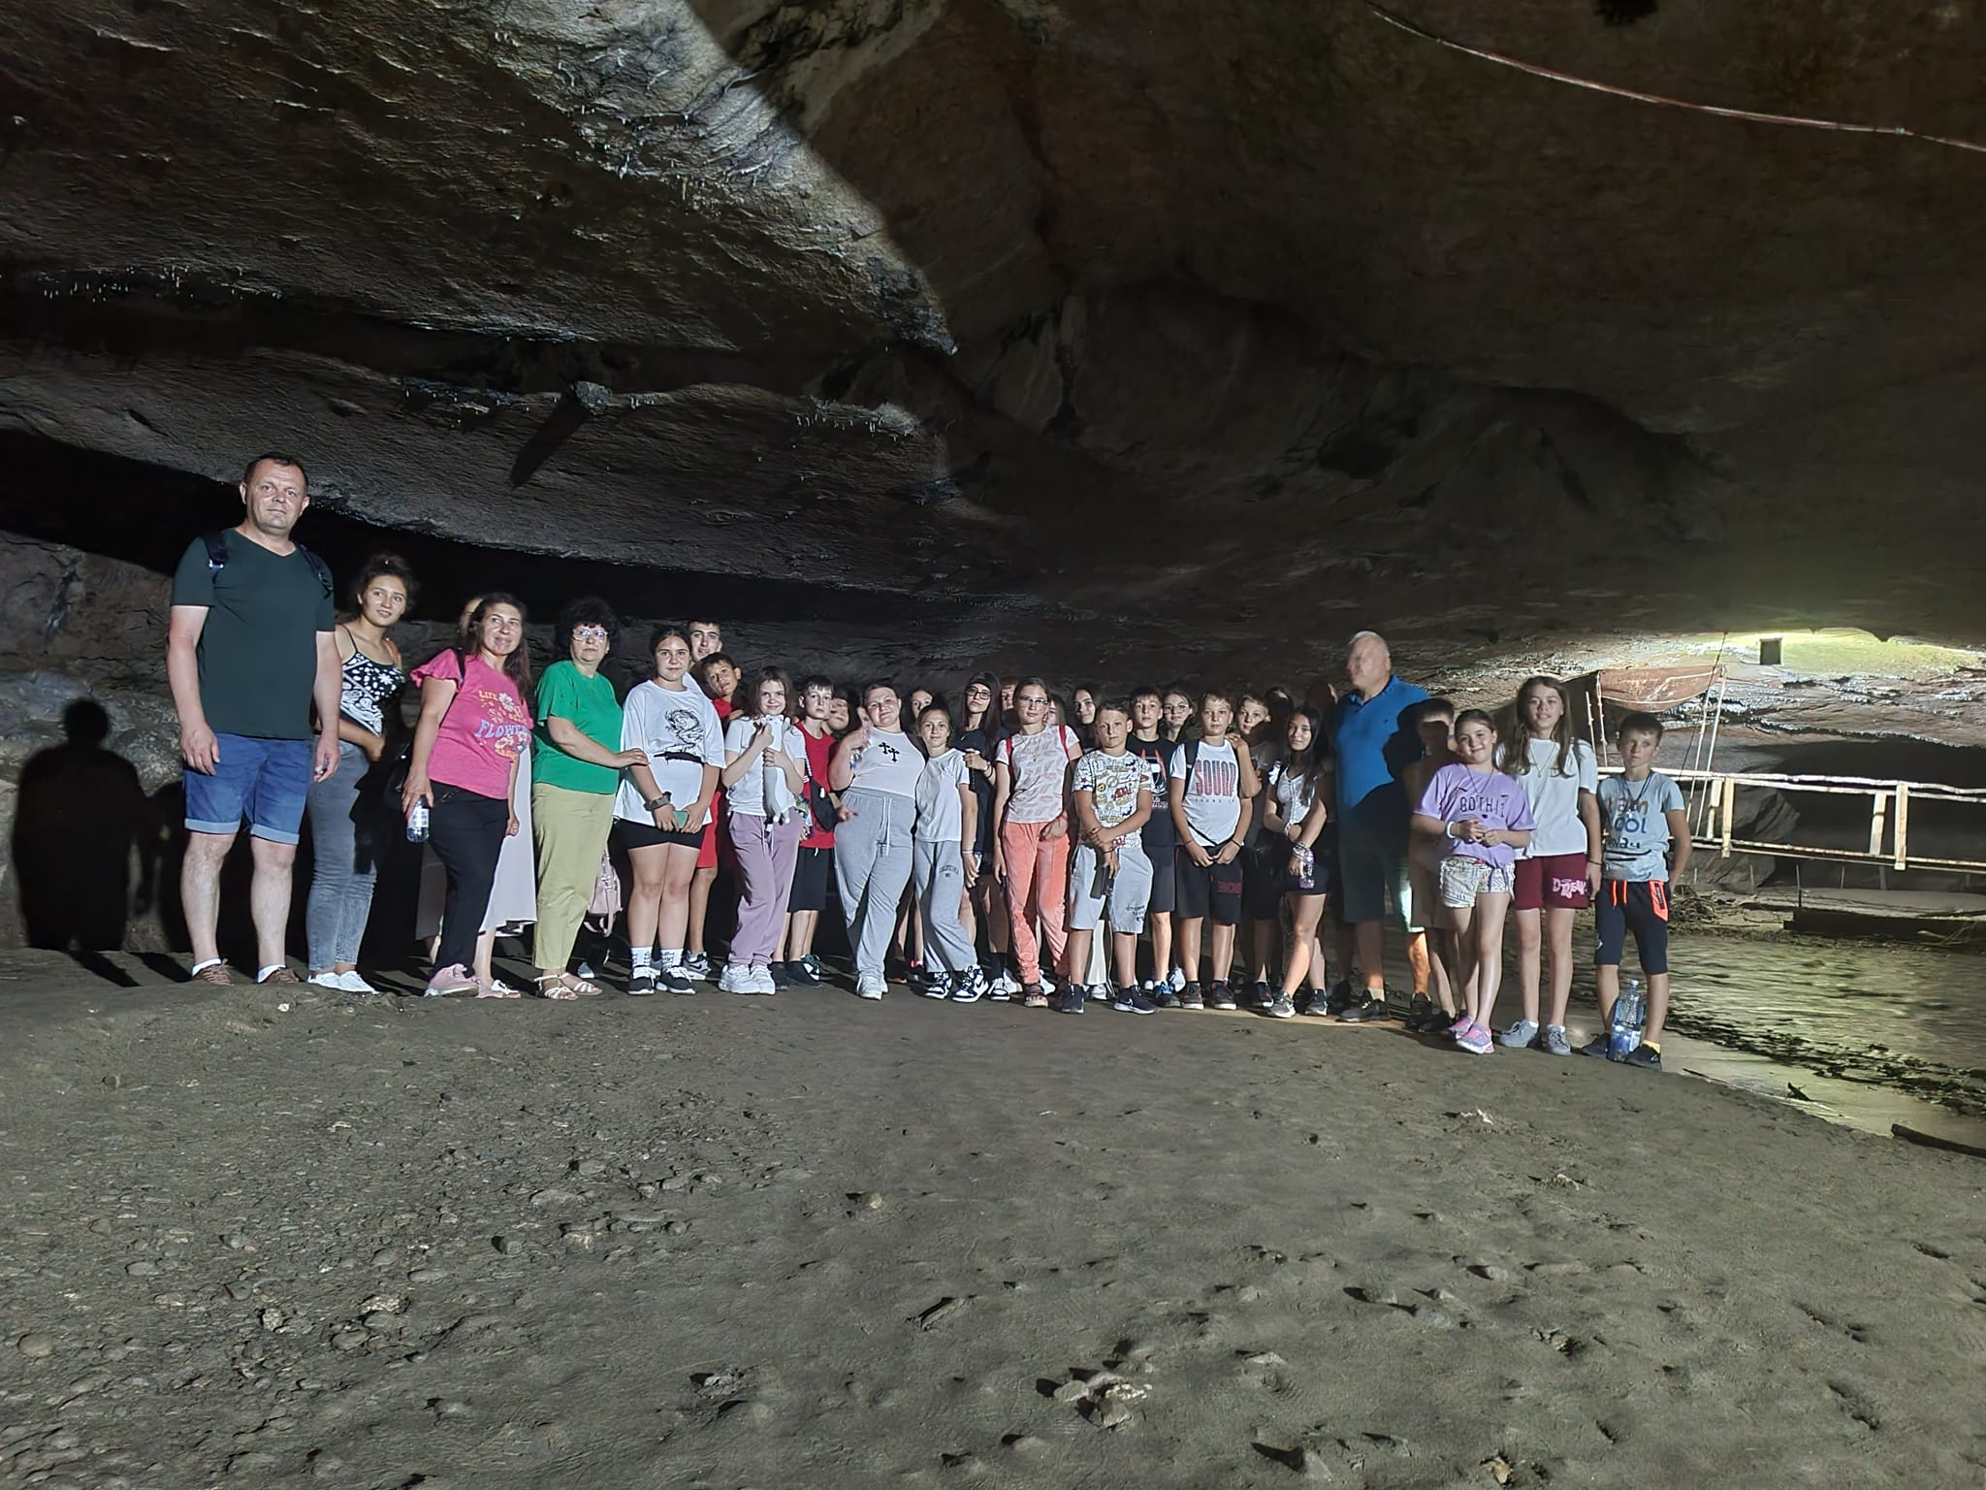

Slide 26
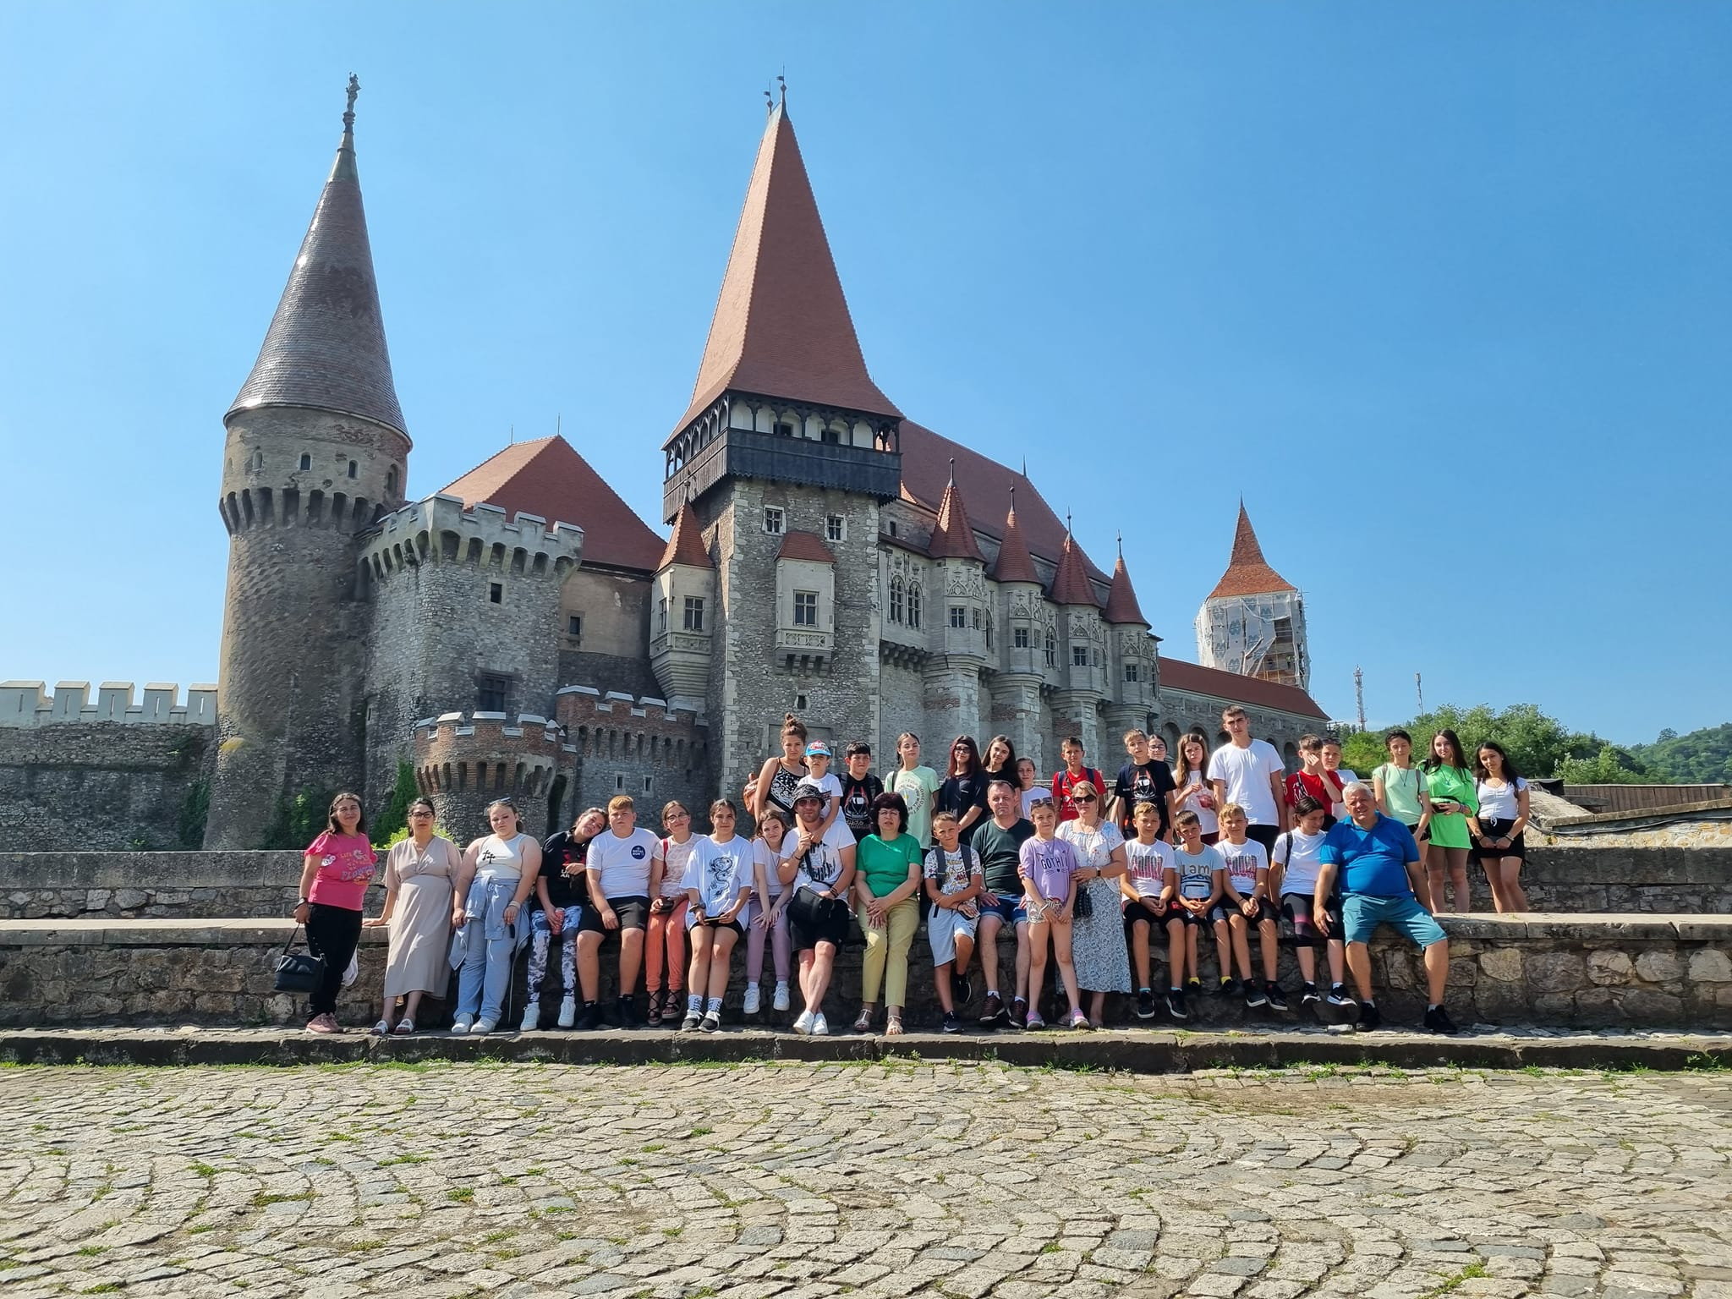

Slide 27
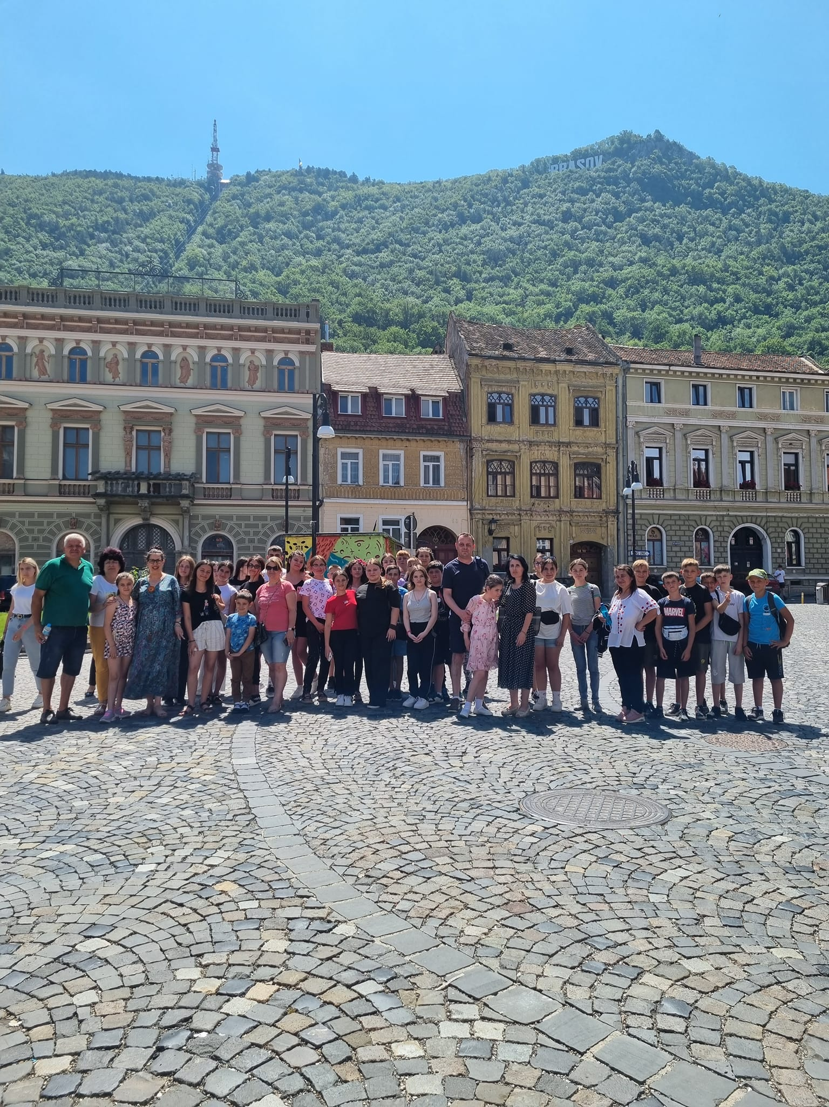

Slide 28
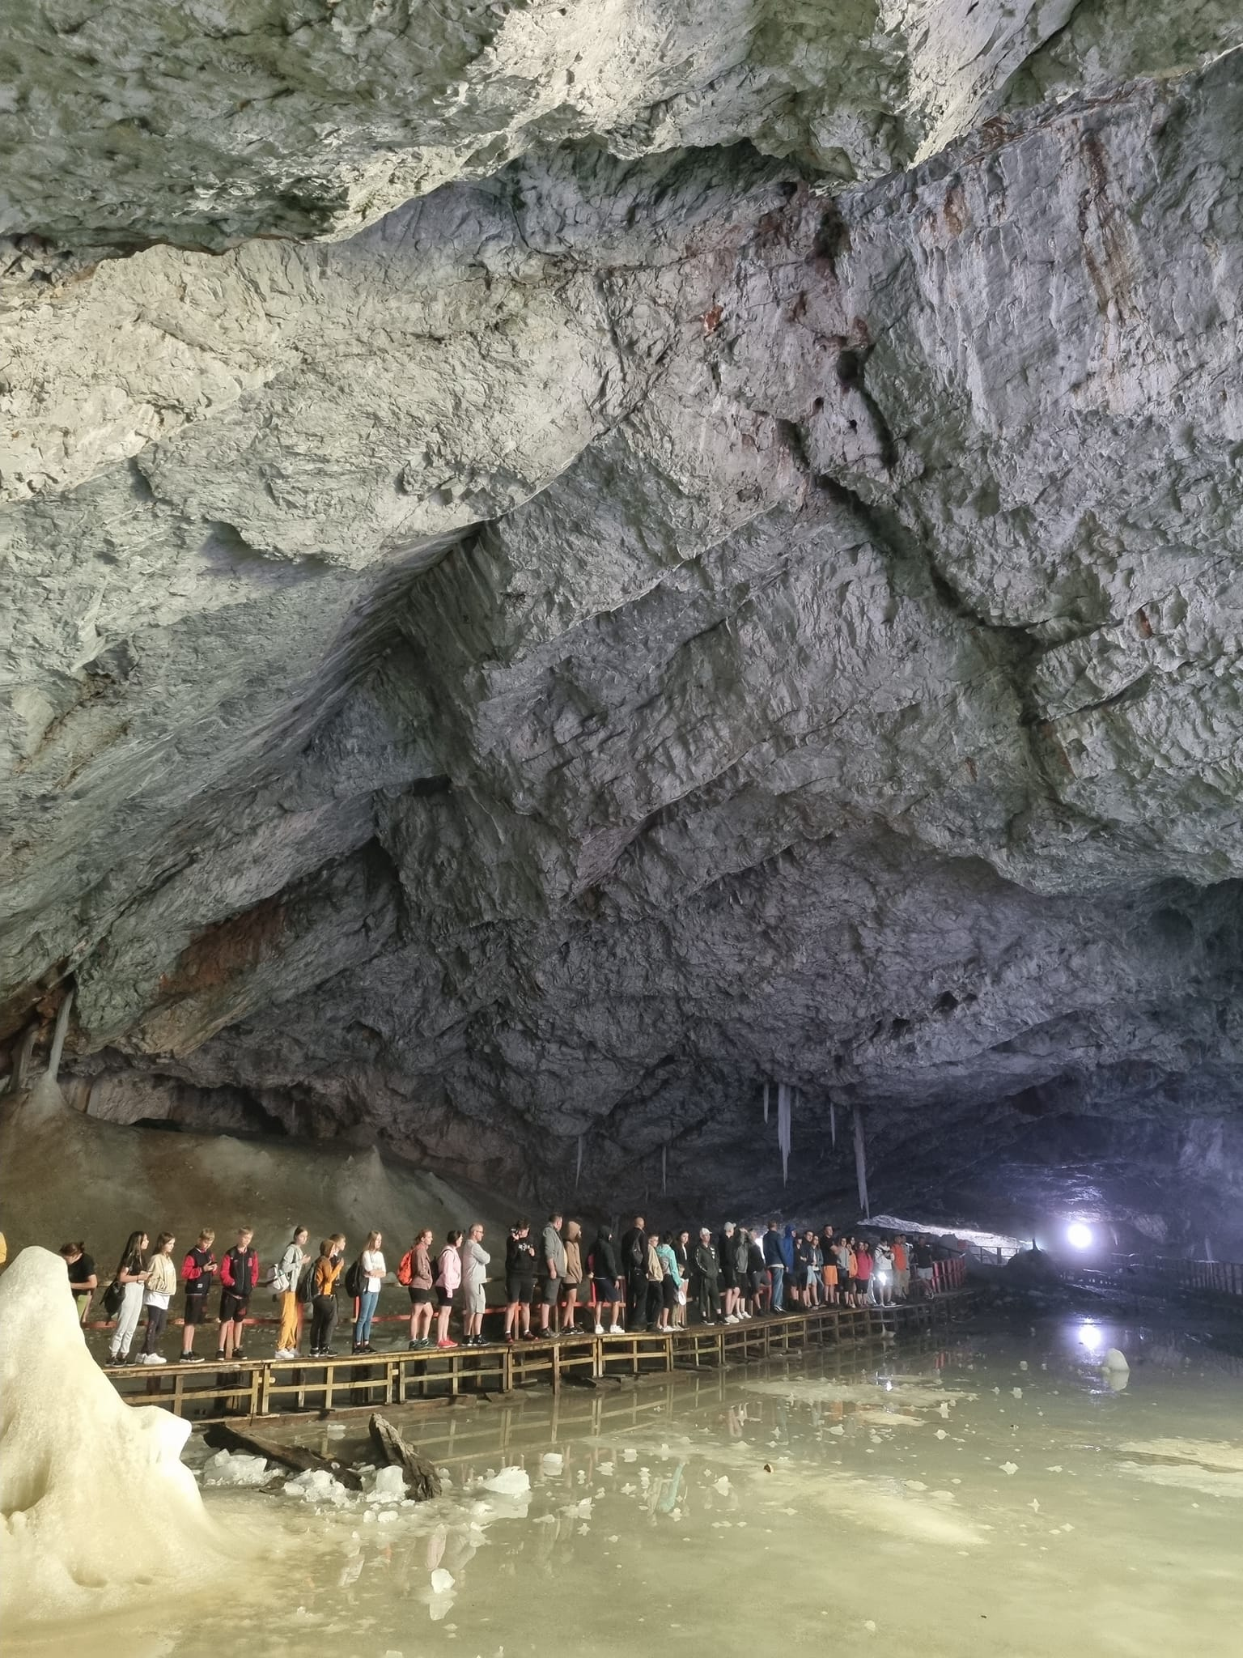

Slide 29
P.N.R.A.S- RUNDA 1/2022-2025
ANALIZA SWOT
PUNCTE TARI:
Scăderea ratei de abandon școlar;
Creșterea ratei de finalizare a învățământului gimnazial;
Creșterea ratei de participare la Evaluarea Națională la clasa a VIII-a;
Reducerea procentului de elevi care iau sub nota șase la Evaluarea națională;
Reducerea absenteismului școlar;

Slide 30
P.N.R.A.S- RUNDA 1/2022-2025
ANALIZA SWOT
PUNCTE TARI:
Creșterea procentului de cadre didactice din unitatea de învățământ care folosesc mijloace de predare- evaluare digitale;
Creșterea procentului de cadre didactice care folosesc strategii pedagogice moderne la nivelul clasei (instruire personalizată, abordări pedagogice structurate, centrate pe elev etc.) sau de prioritizare a elevilor (programe remediale sau învățare autodirijată susținută de tehnologie).
Îmbunătățirea climatului la nivelul școlii și la nivelul claselor;
Creșterea timpului de instruire alocat elevilor în risc de abandon.

Slide 31
P.N.R.A.S- RUNDA 1/2022-2025
ANALIZA SWOT
AMENINȚĂRI:
Reticența la schimbare în cadrul organizației școlare cu privire la implementarea proiectelor/ o parte din personalul angajat nu dorește să se implice ca urmare a faptului că trebuie să își asume acțiunile / ca urmare a eventualelor consecințe în cazul unor erori/interpretarea eronată a procedurilor și legislaței în vigoare;
Întocmirea unui număr mare de documente pentru fiecare dosar de achiziție inclusiv la raportările trimestriale/anuale etc/volum mare de muncă care presupune mult timp peste programul de 8 ore/zi în condițiile în care în fișa postului sunt foarte multe responsabilități;
Neremunerarea echipei de implementare/neacordarea unor stimulente financiare care să genereze motivație și disponibilitate;
Resursele umane deficitare;

Slide 32
CONCLUZII
“ÎMPREUNĂ PENTRU UN VIITOR MAI BUN!”
Prin obiectivele și activitățile sale proiectul contribuie substanțial și inovativ la realizarea obiectivelor vizate, avansând măsuri integrate și inovative de prevenire și asigurare a oportunităților egale, care s-au dovedit eficiente în contexe similare, pentru creșterea participării la educația școlară a elevilor din medii vulnerabile, focusul principal specific în acest proiect fiind copiii cu risc de abandon școlar.

Slide 33
CONCLUZII
“ÎMPREUNĂ PENTRU UN VIITOR MAI BUN!”
Proiectul are elemente de valoare adăugată ce aduce calitate școlii:
Pentru programele educaționale: personal didactic instruit (dezvoltă competențe-cheie de bază elevilor aflați în risc de abandon școlar/ dezvoltarea abilităților de consiliere), programe educative variate și atractive pentru elevi, multitudinea de materiale educative, rechizite școlare etc;
Pentru programul de prevenire a abandonului și creșterea rezultatelor școlare: dotarea școlii cu echipamente ce susțin procesul de digitalizare;
Pentru părinți: abordarea întregii familii din perspectiva nevoii de educație și deschiderea oportunităților pentru participare și implicare a părinților.

Slide 34
P.N.R.A.S- RUNDA 1/2022-2025
VĂ MULȚUMIM!
ECHIPA DE IMPLEMENTARE
DIRECTOR/MANAGER DE PROIECT
PROF. BOTEZ OVIDIU

